Slide 1
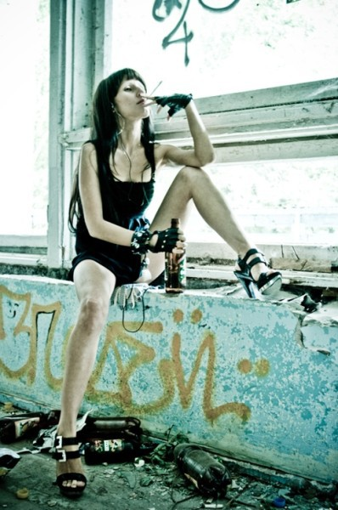
ЭТО КРУТО,ЭТО В ТЕМУ !

Slide 2
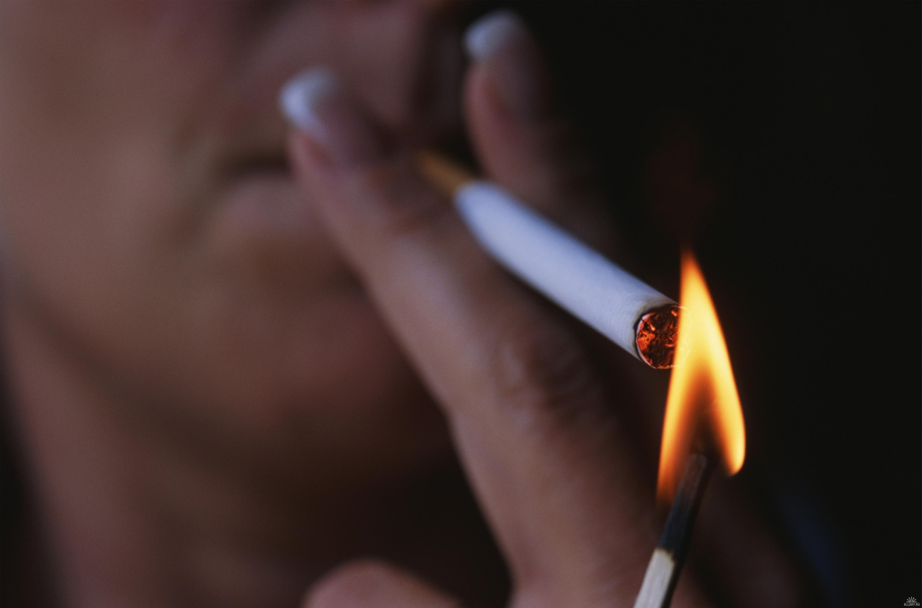
КУРИТЬ-ЭТО СОВРЕМЕННО!

Slide 3
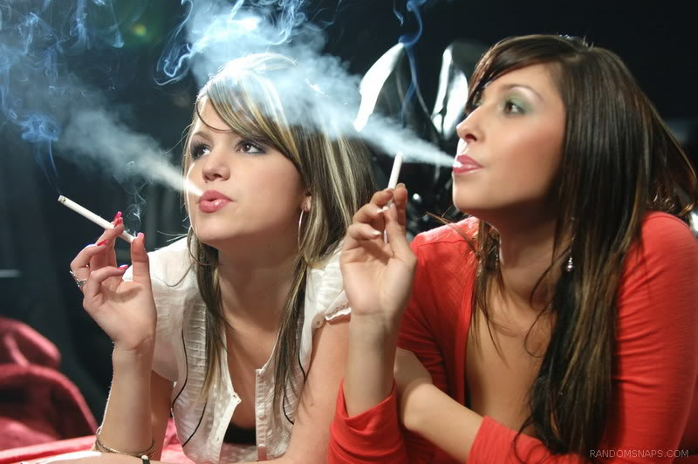
Кто такая курящая девушка ?
Курящая девушка
очень современна,
раскована и незави-
сима .Она знает себе
цену ,уверена в своих
силах , смело смотрит
в будущее и не
боиться трудностей.

Slide 4
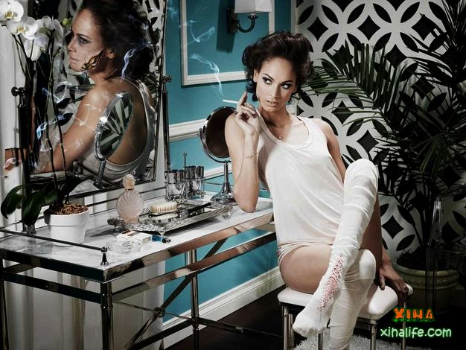
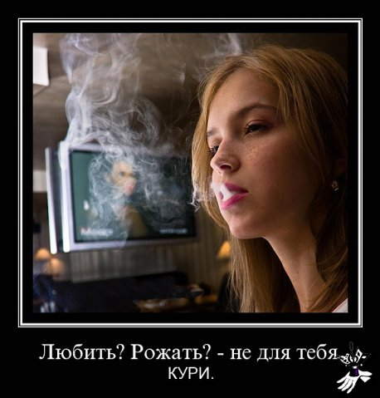
Это так стильно и круто!

Slide 5
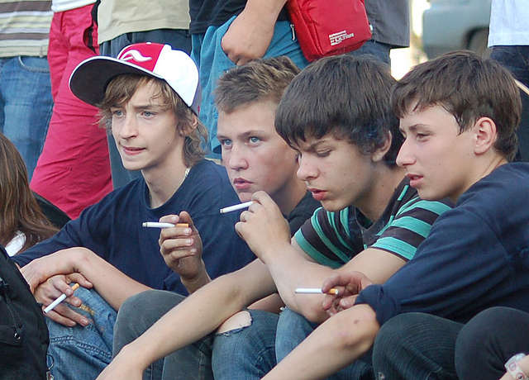
Все ребята курят , а я что ?

Slide 6
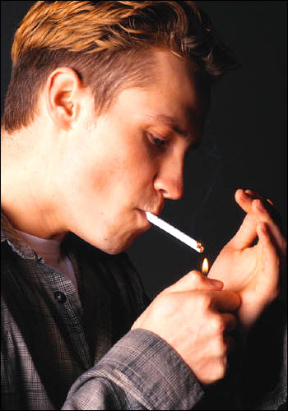
Девчонкам нравятся крутые парни с сигаретой – так будем такими !

Slide 7
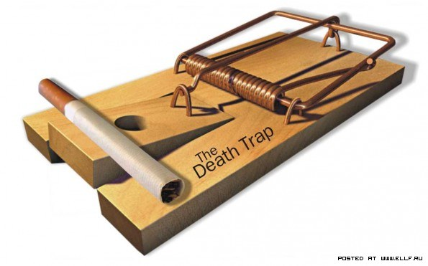
О вреде курения говорят взрос- лые , а сами – то курят!

Slide 8
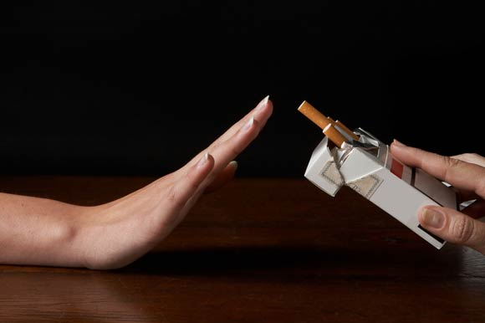
От сигареты отказываются только трусы и маменькины сыночки !

Slide 9

Она подождет нас еще лет 90 !

Slide 10
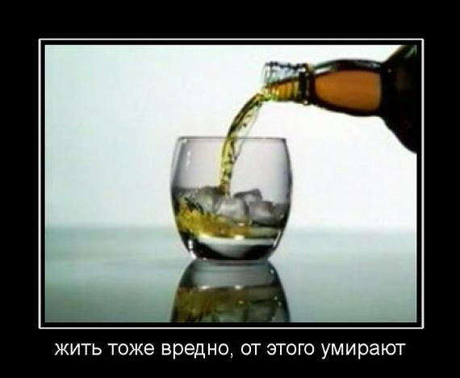
Выпить чуть – чуть – это только для того , чтобы расслабиться !

Slide 11
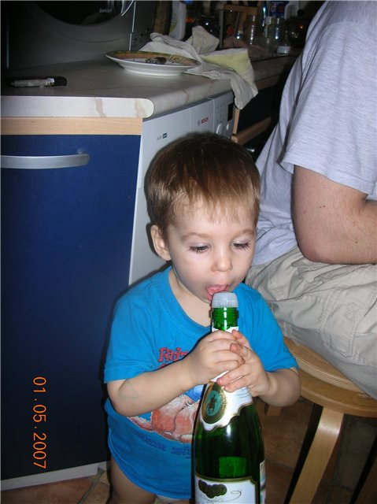
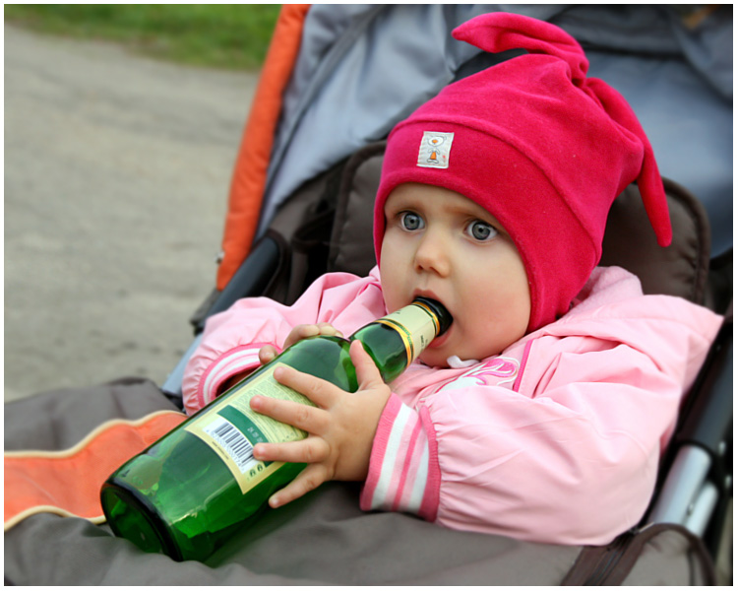
А МНЕ РОДИТЕЛИ ЕЩЕ В ДЕТСТВЕ САМИ НАЛИВАЛИ!

Slide 12
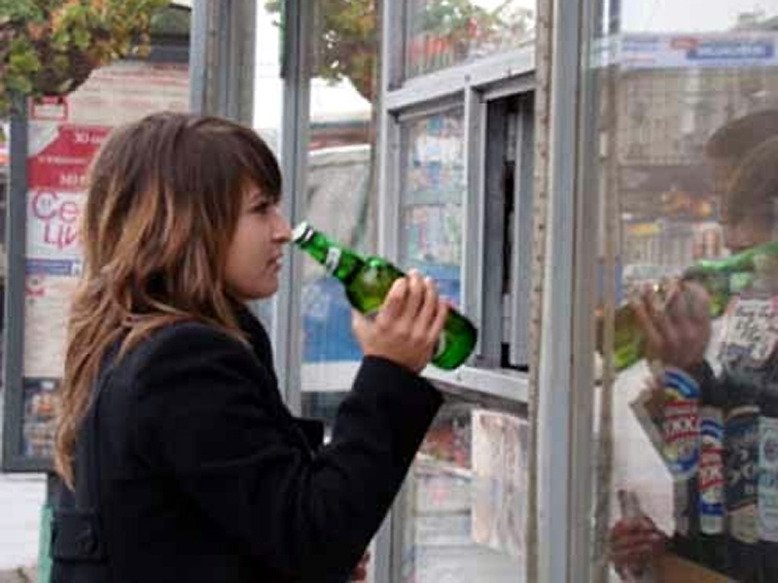
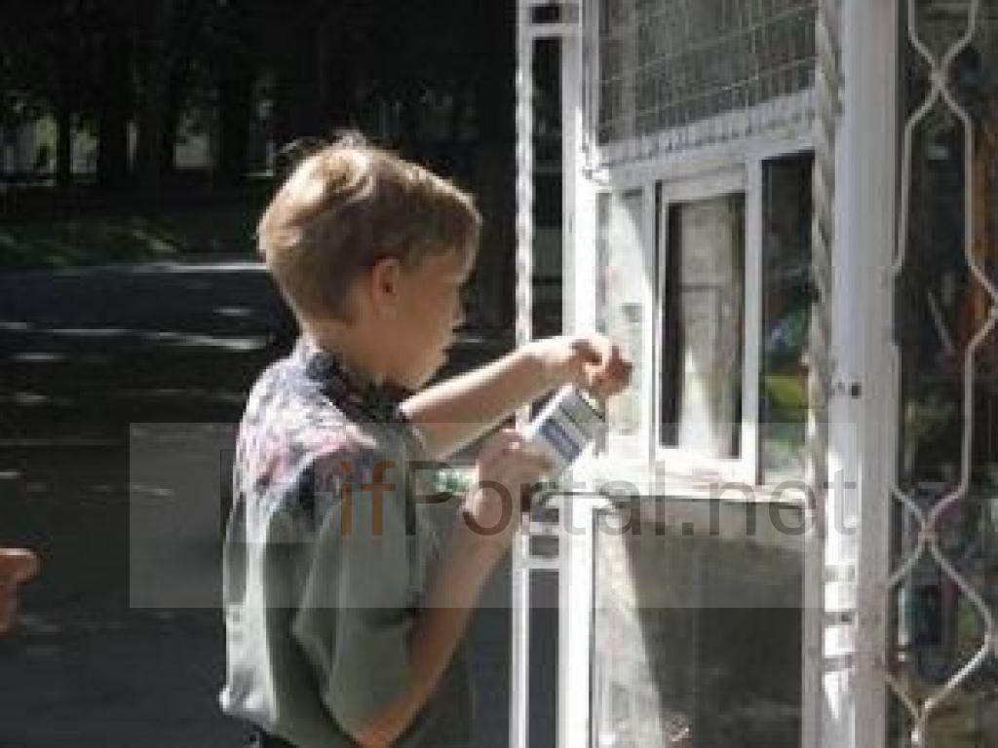
В магазине детям продают – значит это не страшно !

Slide 13
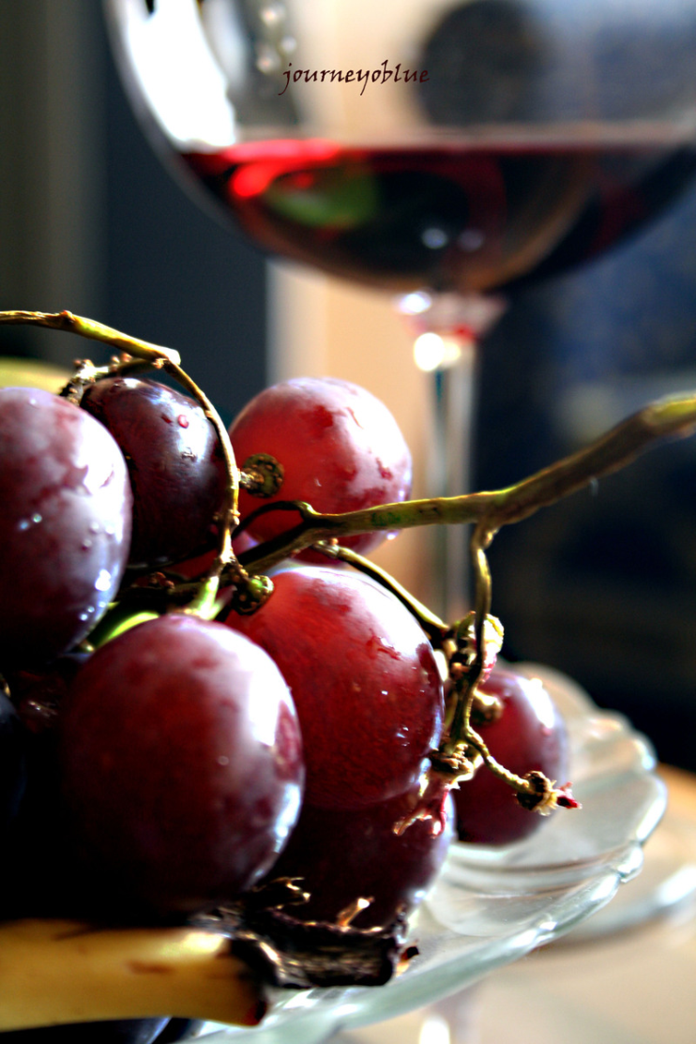
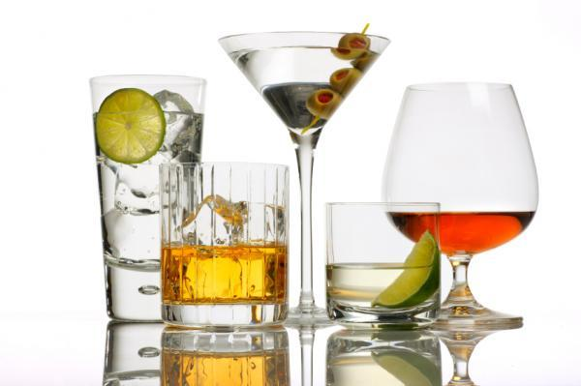
Надо в жизни попробовать все !

Slide 14
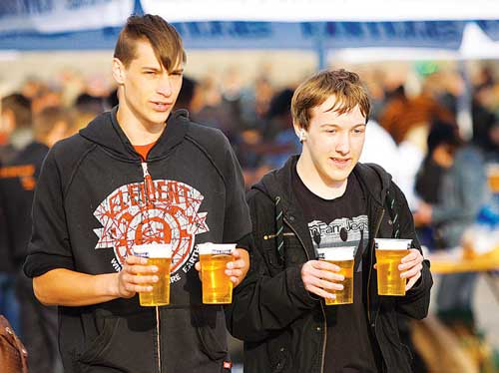
И что может случиться от пары кружек пива ?

Slide 15
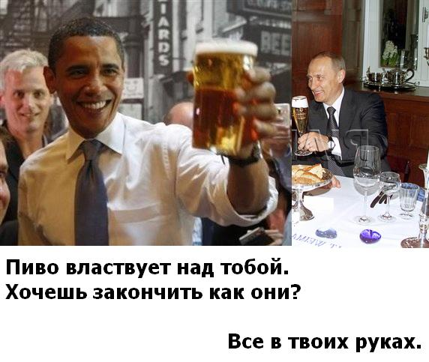
Они тоже любят пиво , и ничего.

Slide 16
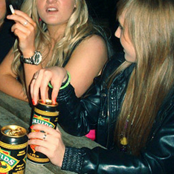
На вечеринке без него не расслабишься !

Slide 17
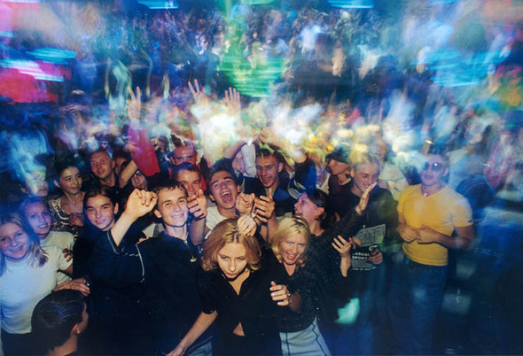
Вот это кайф !

Slide 18

О вреде пива говорят лишь конкуренты производителей да врачи ,чтобы подзаработать.

Slide 19
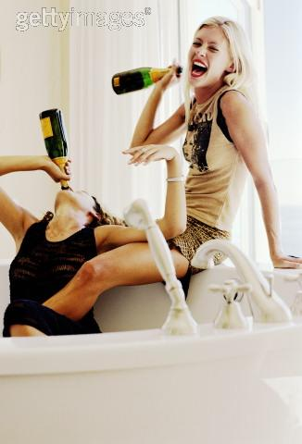
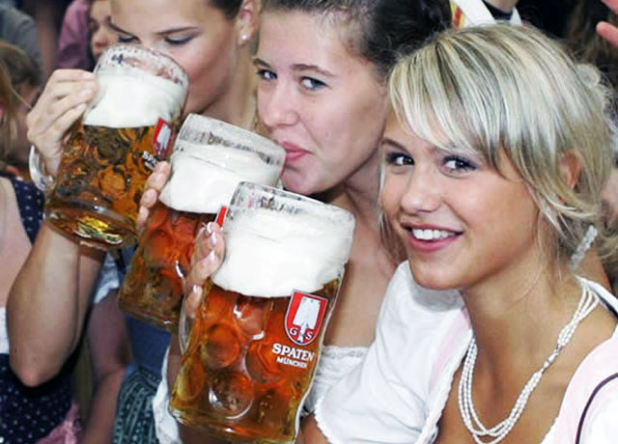
Пейте , девочки ! У вас все лучшее впереди !

Slide 20
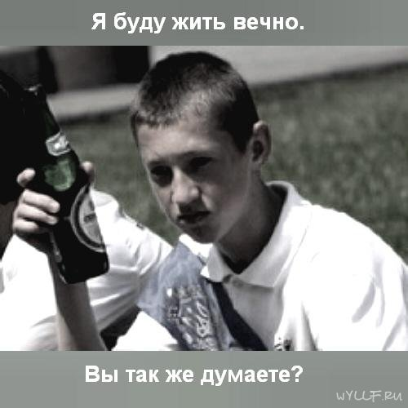
Я же не алкоголик , я так для храбрости !

